Slide 1


VY_32_INOVACE_03_SLABIKÁŘ_ČTENÍ PÍSMEN K, k
ZŠ Týnec nad Labem
AUTOR: Mgr. Adéla Černá
Téma: Čtení písmen K, k
CZ.1.07/1.4.00/21.1921
Vytvořeno: únor 2012

Slide 2
ANOTACE
Prezentace je určena žákům 1. ročníku ZŠ a je vhodná pro interaktivní tabuli.
Slouží k upevnění probírané látky.

Slide 3

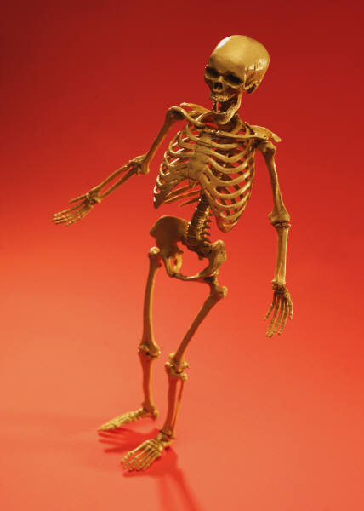
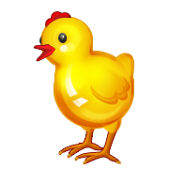

POZNEJ OBRÁZKY

Slide 4
VYTVOŘ SLOVA
Ká mila
Ka ja
Klo kak
Ma kan
Ko tus
Kak za

Slide 5
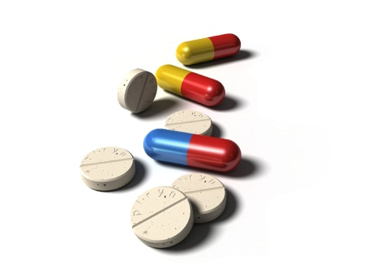
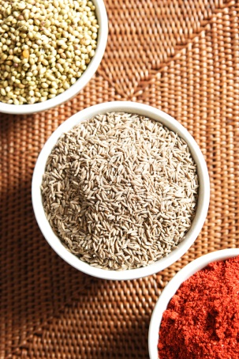
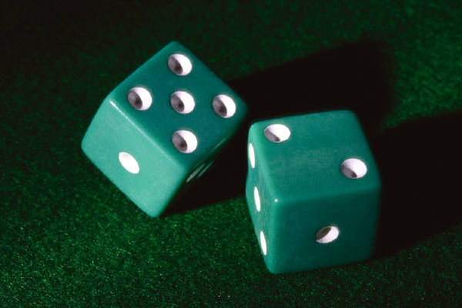
KAMILA KUPUJE
Veka
Káva
Kostky
Nanuk
Léky
Kmín

Slide 6
HÁDANKY
kráva
koza
klokan
okoun
kos
kosatka
konvalinka
kaktus
jetel

Slide 7
Použité zdroje
www.office.microsoft.com

